Slide 2
Gamificación para docencia en Redes de Computadores (MONDEO)
PIEU-B/2022/19 - 2799-Redes de Computadores
Grado en Ingeniería de Tecnologías de la Información
Curso 2022-23 – Primer semestre
Profesor: Salvador Alcaraz Carrasco
Departamento: Ingeniería de Computadores

Slide 3
Gamificación para docencia en Redes de Computadores (MONDEO)
Equipo de trabajo en este proyecto:
Dr. Salvador Alcaraz Carrasco
Dr. Pedro Juan Roig
Dra. Katja Gilly de la Sierra-Llamazares
Profa. Cristina Bernad Cantó
Prof. Eduardo López Martínez

Slide 4
OBJETIVOS
Utilización de Escape Room educativos en el proceso de enseñanza-aprendizaje
Integración de dichos Escape Room dentro del proceso de evaluación
Fomentar el interés por los conceptos expuestos en la asignatura
Utilizar temas de interés para el estudiantado e introducir la actividad desde un punto de vista de juego y competitividad de grupo

Slide 5
CONTEXTO
Para cada una de las unidades (5) se ha propuesto una actividad evaluable en nodo de juego basado en Escape Room (ER) implementado en Campus Virtual (Moodle).
Forma parte de la evaluación continua de la asignatura.
Cada ER se organiza en grupos 4-6 miembros, elegidos al azar, permitiendo así la interacción de todo el estudiantado.
El objetivo final es resolver unos cuestionarios basados en la materia de la asignatura pero vehiculados sobre un tema atractivo al estudiantado: películas, tecnología, zombis, etc.

Slide 6
METODOLOGÍA
El estudiantado se ha dividido en grupos aleatorios, para tratar de uniformizar los distintos grupos.
Cada ER se plantea como un reto a superar por parte del grupo.
Partiendo de un punto común, deben lograr el objetivo final, y por tanto la máxima puntuación.
Cada prueba a superar es un test, de 10 preguntas, que deben superar con una puntación mínima de 5.
Las preguntas se seleccionan, de forma aleatoria, a partir del Banco de preguntas.
Preguntas tipo: test, calculo, verdadero/falso, arrastrar, etc.
Los itinerarios se forman a través del Moodle, utilizando la propiedad “Restricciones de acceso”
Durante el desarrollo del ER hay música ambiental según el tema del ER.

Slide 7
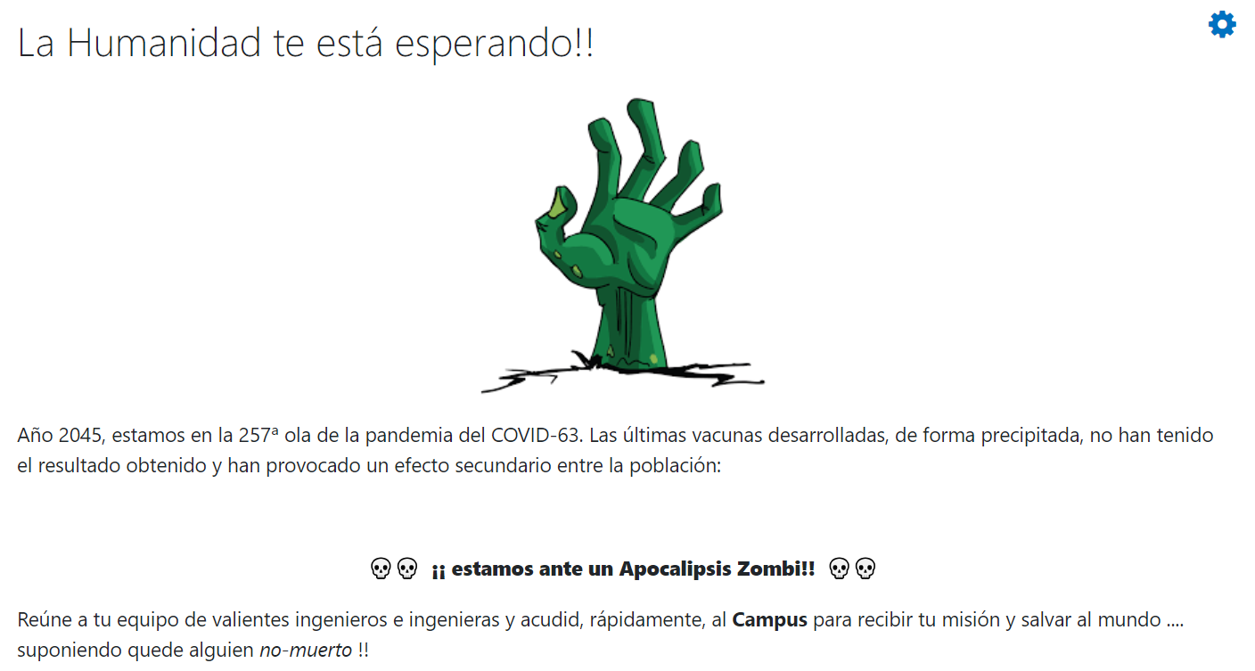
1-Apocalipsis zombi en la Universidad

Slide 8

1-Apocalipsis zombi en la Universidad
Campus
  Rectorado
  Claustro
  Salón de actos
  Despacho rector (Antídoto)
Facultad
  Delegación de estudiantes
  Aula
  Biblioteca
Administración
  Contabilidad
  CE.GE.CA.
  Informática
Laboratorios
  Animalario
  Taller
  Mantenimiento
Desarrollo:
A medida que se superan pruebas, van apareciendo estancias y el estudiantado debe de decir en la que seguir el ER
Conocen el objetivo (Despacho del Rector) pero desconocen el camino
Cada prueba se supera con 5
No todas las estancias tienen salida
No todas conducen hacia el objetivo
Música ambiental: sonido de zombies

Slide 9
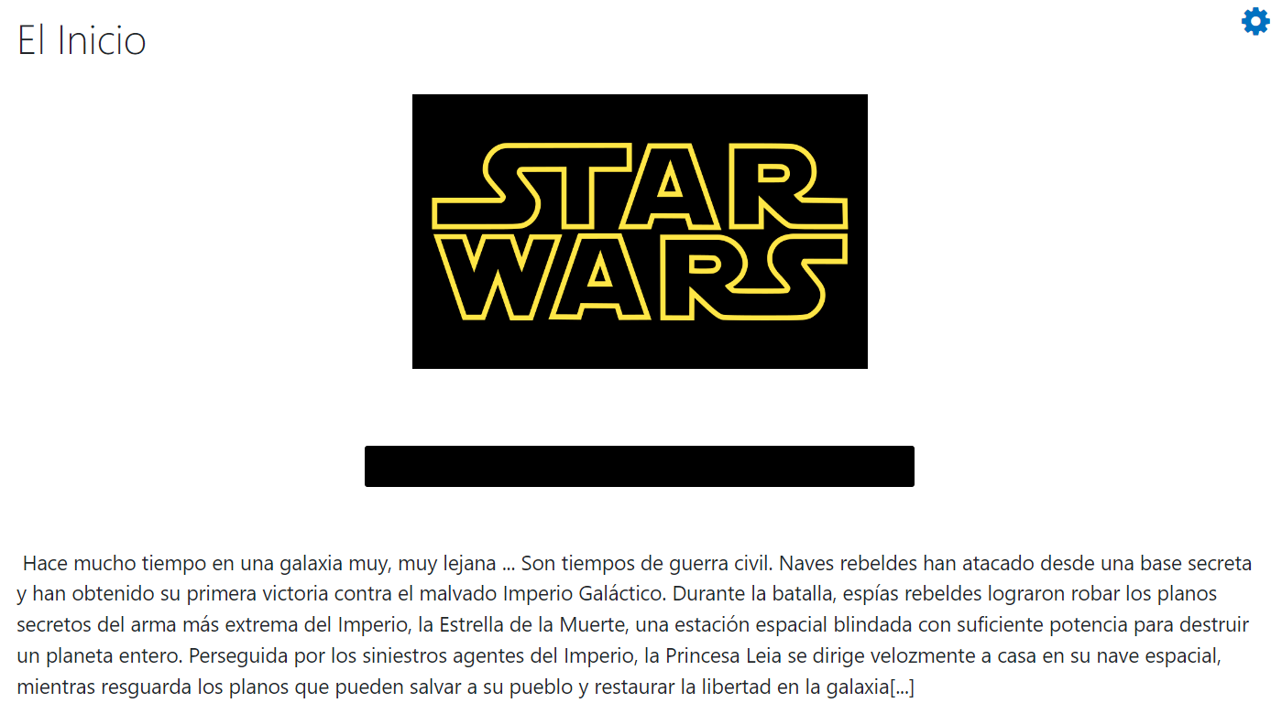
2-Star Wars: una nueva esperanza
Banda sonora

Slide 10
2-Star Wars: una nueva esperanza
La Alianza Rebelde
  Tantive IV
  Los inseparables R2D2 y C3PO
  Las tropas imperiales
Tatooine
  Los Jawas
  Las granjas de humedad
  Los moradores de las arenas
Persecución por la Galaxia
  Mos Easley
  Los compañeros de viaje
  El halcón milenario
La estrella de la muerte
  El lado oscuro
  Sables de luz
  La alianza ataca la estrella de la muerte (La victoria)
Desarrollo:
Itinerario secuencial
En cada reto les aparece un sonido característico (espada láser, Chewaca, etc)
Superar todas las pruebas
Conocen el objetivo (al final)
Cada prueba se supera con 5
Sonido ambiental: Star Wars, marcha imperial, etc.

Slide 11
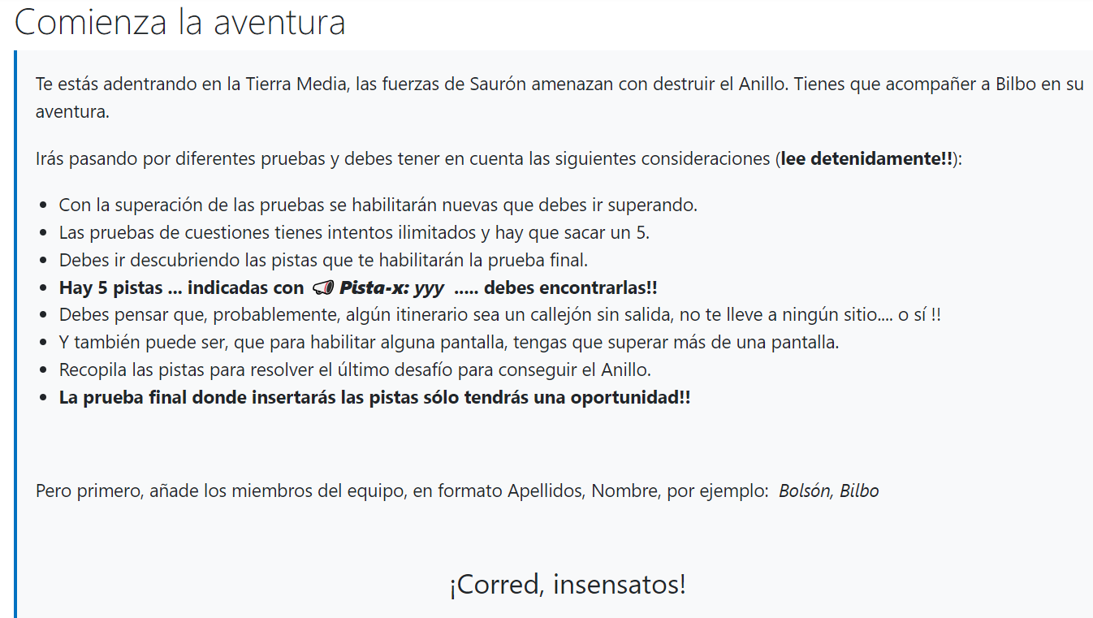
3-El señor de los anillos

Slide 12

3-El señor de los anillos
La Comunidad del anillo
  La Tierra Media
  El cumpleaños de Bilbo
  Gandalf prisionero
  Los Nazgül
  El viaje de Frodo a Mordor
Las dos torres
  Gollum
  El bosque Fargorn
  El ejército de Saruman
  Ent Barbol
  El viaje a Góndor
El retorno del rey
  El abismo de Helm
  Minas Tirith
  Frodo desconfía de Sam
  La ciudad blanca
  La coronación de Aragorn
PISTAS:
  Elfos
  Enanos
  Orcos
  Hobbits
  Trolls
Desarrollo:
Aparecen todas las etapas al principio
Conocen el objetivo (el anillo)
Las pistas (5) están ocultas en los retos
Los retos se superan con calificación 5
Conseguidas las pistas se accede al objetivo.
Sonido ambiental

Slide 13
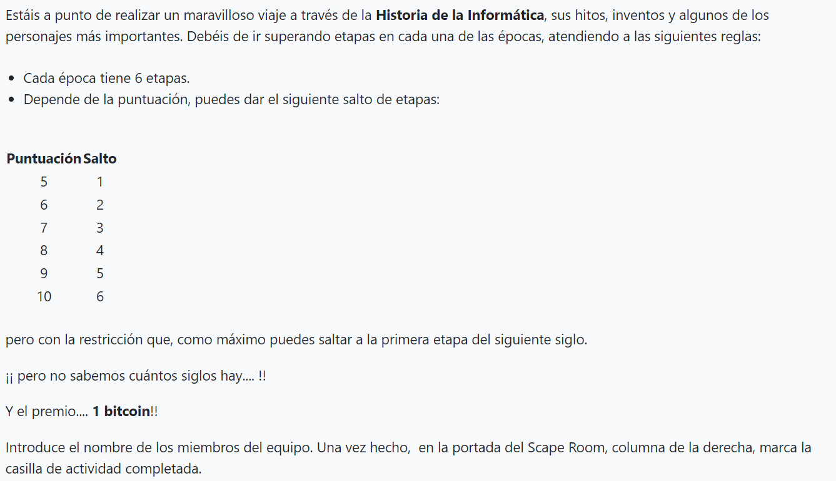
4-Historia de la Informática

Slide 14
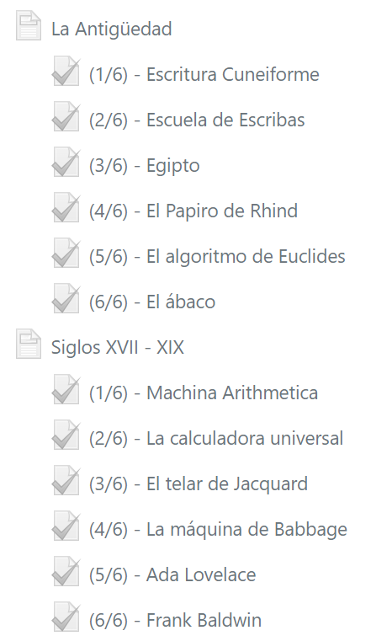
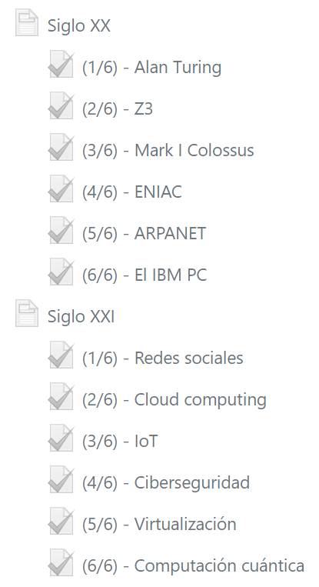

4-Historia de la Informática
Dependiendo de la calificación obtenida, el salto es mayor:
  5 -> 1 salto
  6 -> 2 saltos
  7 -> 3 saltos
  8 -> 4 saltos
  9 -> 5 saltos
  10 -> siguiente etapa
Las etapas van apareciendo dependiendo de la calificación obtenida.

Slide 15
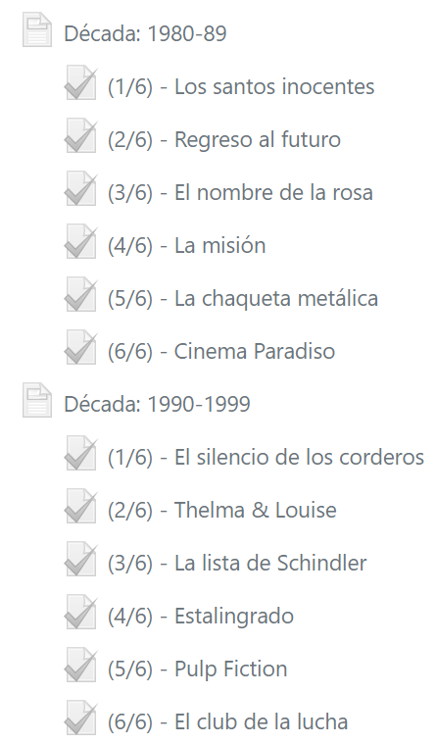
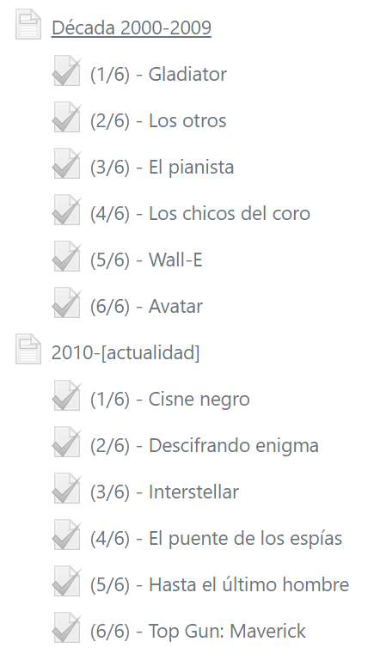
5-El cine de mi vida

Slide 16
RESULTADOS
Aumento de la motivación:
  La participación del estudiantado ha sido mucho mayor que en las clases tradicionales.
Aumento de la implicación:
  La dinámica del escape room ha logrado que el estudiantado se viese inmerso en el buen ambiente del juego.
Aumento del rendimiento académico:
  Para realizar un buen escape room, era necesario repasar los conceptos expuestos en la asignatura, lo cual ha contribuido a que estudiasen más, repercutiendo en una mejora académica.
  La calificación media obtenida supone un 20% de la calificación final de la asignatura.

Slide 17
CONCLUSIONES
La introducción de gamificación mediante Escape Rooms ha dado un salto cualitativo en el proceso de aprendizaje del estudiantado.
Por una parte, el nivel de implicación del estudiantado ha sido considerable, ya que se han visto inmersos en la dinámica del juego.
Por otra parte, los resultados académicos del estudiantado han mejorado significativamente, debido a que han trabajado más los conceptos de la asignatura de cara a tener un buen rendimiento en el escape room.
Finalmente, hay que destacar el buen ambiente y la motivación.
Roig, P.J.; Alcaraz, S.; Gilly, K.; Bernad, C.; Juiz, C. Using Escape Rooms as Evaluation Tool in Active Learning Contexts. Educ. Sci. 2023, 13, 535. https://doi.org/10.3390/educsci13060535

